Slide 1
Freizeit und
Hobby
Was machen Sie in der Freizeit?
Und was machst du?

Slide 2
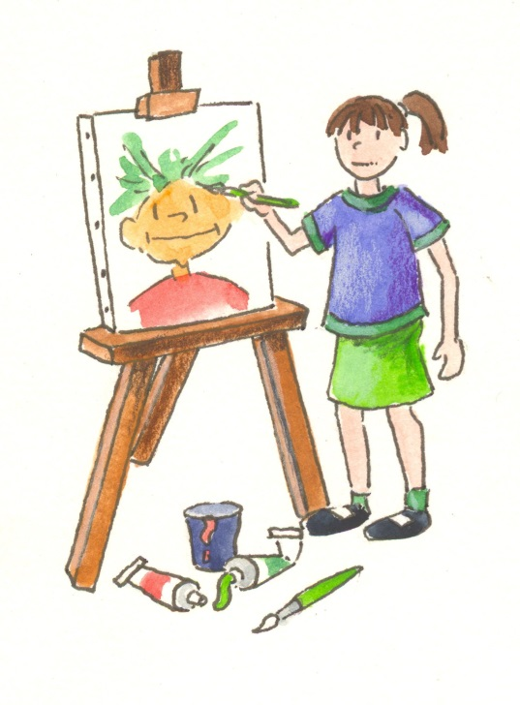

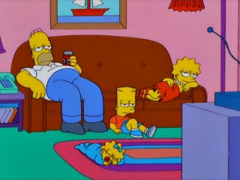


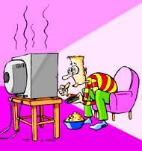
Zu Hause können wir…
lesen
faulenzen;
sich erholen
malen
im Internet surfen
Musik hören
fernsehen

Slide 3
lesen
Was können wir lesen?
das Buch
die Zeitschrift
die Zeitung
das Märchen
die Erzählung

Slide 4
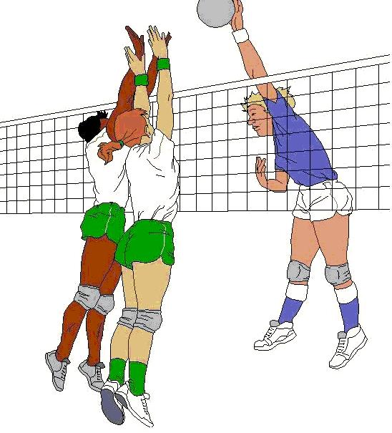
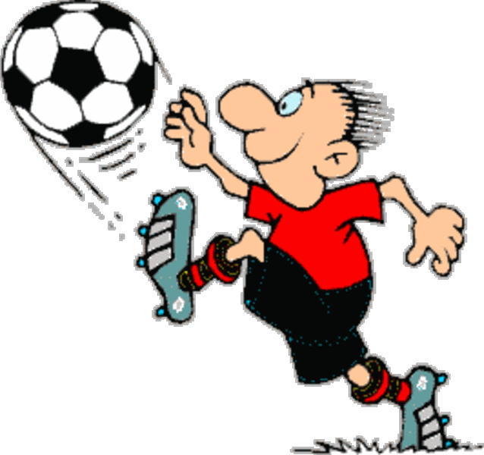
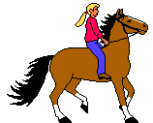
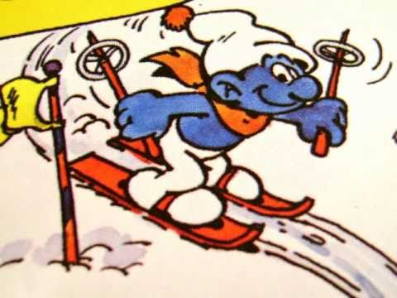
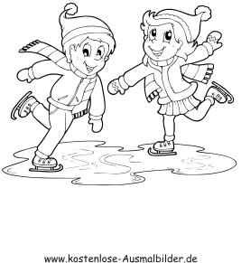

In der Schule können wir Sport treiben:
Fußball spielen
reiten
Volleyball spielen
laufen
Schi laufen
Schlittschuh laufen

Slide 5
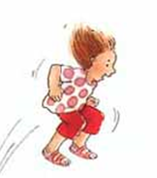
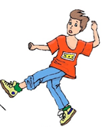
1, 2, 3, 4 – springen, springen wir!
1, 2, 3, 4 – laufen, laufen wir!
1, 2, 3, 4 – tanzen, tanzen wir!
Gehen wir nach rechts,
Gehen wir nach links.
Stehenbleiben! Setzen wir uns.

Slide 6
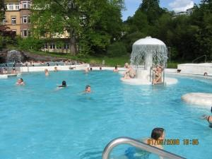
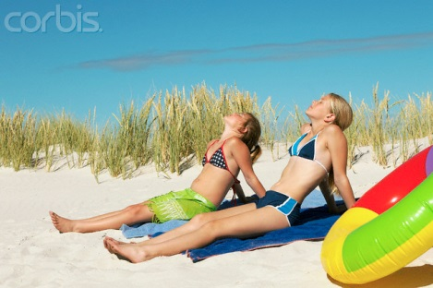
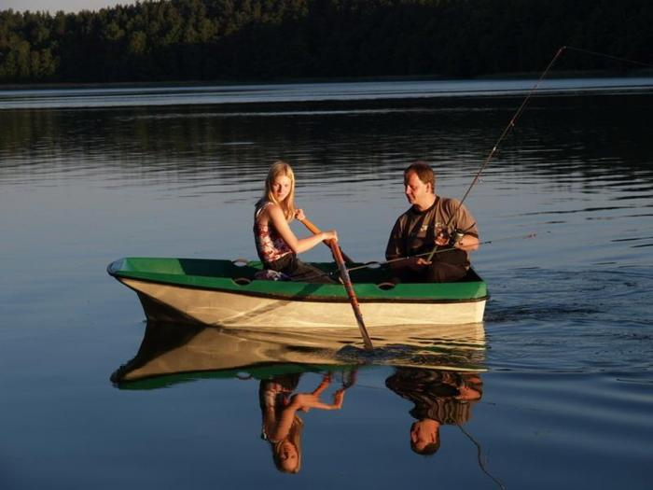
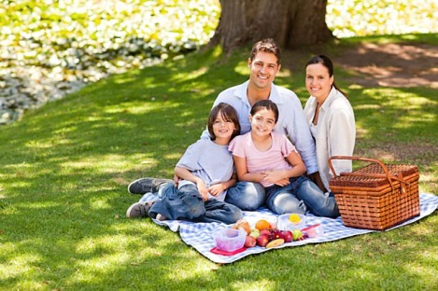
Im Sommer können wir…
in der Sonne liegen
baden
Boot fahren
ein Picknick machen

Slide 7
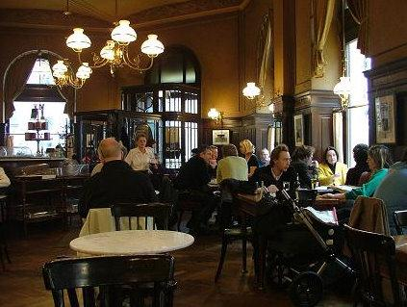
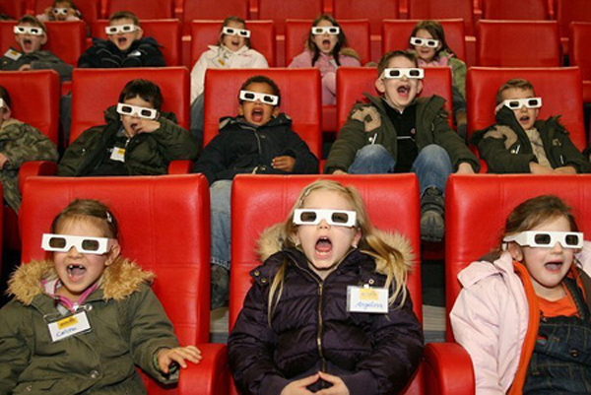
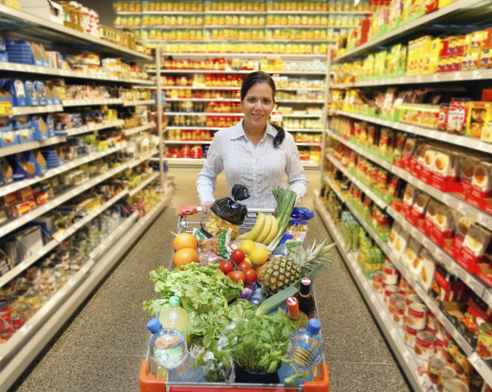
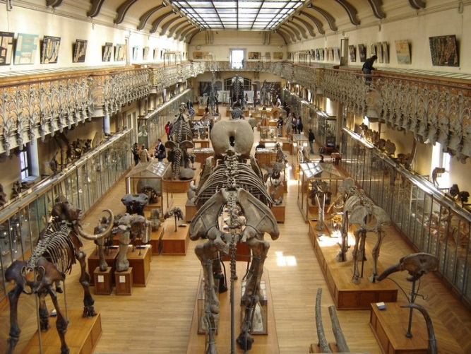
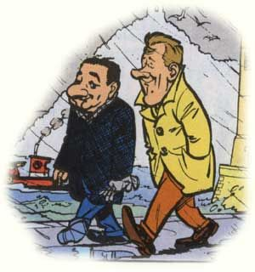
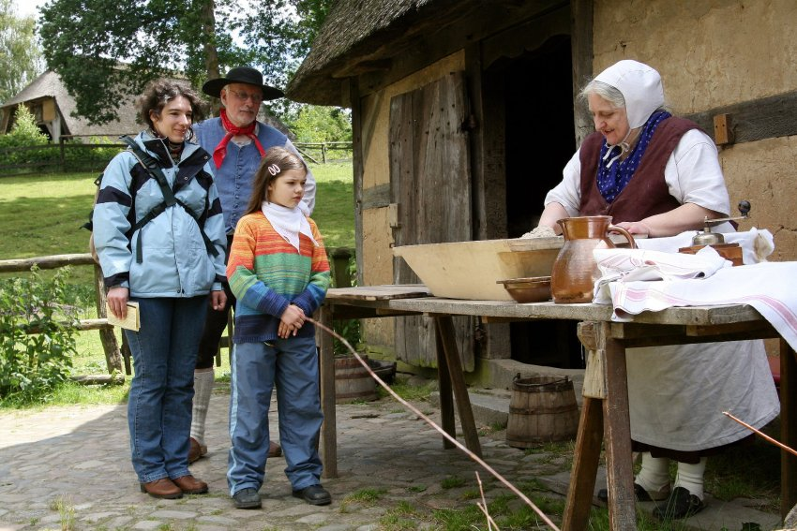
In der Stadt können wir…
ins Cafe gehen;
Ins Restaurant gehen
Ins Kino gehen;
Ins Theater gehen
einkaufen
Museen besuchen
spazieren gehen
zu Besuch gehen

Slide 8
Ich habe sehr wenig Freizeit. – У меня очень мало свободного времени.
Ich habe viele Hobbys. – У меня много хобби/увлечений.
haben
Ich habe Wir haben
Du hast Ihr habt
Er/Sie/Es hat Sie/sie haben

Slide 9

№1. Was passt hier?
1
1 spazieren gehen
2
2 Sport treiben
3
3 im Internet surfen
4
4 das Buch lesen

Slide 10

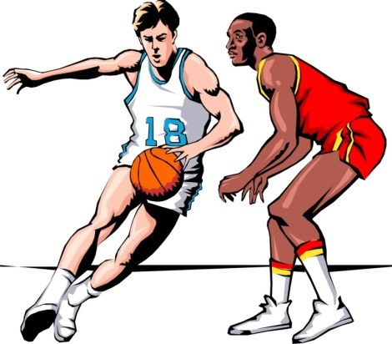

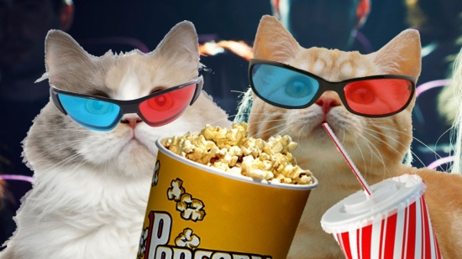
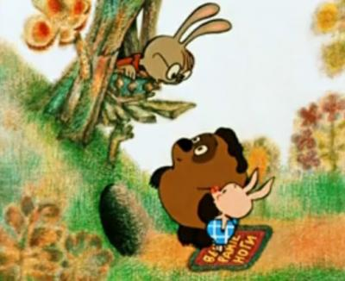
№2. Nenne diese Hobbys!
1.
4.
7.
2.
5.
8.
3.
9.
6.

Slide 11
Schreibe ein kürzer Text über dich!
1. Was machst du in der Freizeit?
2. Welche Hobbys hast du?

